Slide 1
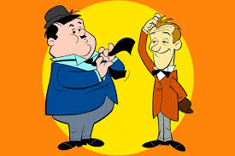
ADJETIVO – FLEXÃO DE GRAU
Podem variar no grau comparativo e no superlativo:
Grau comparativo: comparar uma qualidade ou qualificação entre dois seres, ou duas qualidades de um mesmo ser.
João é mais magro do que Pedro.
João é mais engraçado do que esperto.

Slide 2
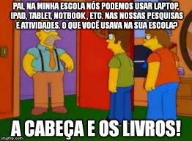
ADJETIVO – FLEXÃO DE GRAU
Grau comparativo - há três tipos de comparativo:
de igualdade: Português é tão divertido quanto/como Matemática.
de superioridade: Português é mais divertido (do) que Matemática.
de inferioridade: Português é menos divertido (do) que Matemática.

Slide 3
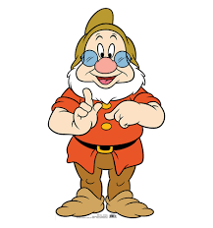
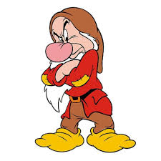
ADJETIVO – FLEXÃO DE GRAU
Grau comparativo - atenção: no grau comparativo de superioridade, os adjetivos abaixo só têm formas sintéticas.
Errado: Português é mais bom do que Matemática.
Certo: Português é melhor do que Matemática.
Bom | Melhor
Mau/Ruim | Pior
Grande | Maior
Pequeno | Menor

Slide 4
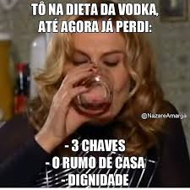
ADJETIVO – FLEXÃO DE GRAU
Grau comparativo – Porém, em comparações feitas entre duas qualidades de um mesmo ser, devem-se usar as formas analíticas “mais bom, mais mau, mais grande e mais pequeno”.
Minha casa é mais grande do que confortável.
Nazaré é mais boa pessoa do que má.

Slide 5
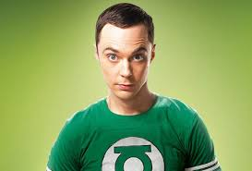
ADJETIVO – FLEXÃO DE GRAU
Grau Superlativo: ocorre um engrandecimento, uma intensificação da qualidade de um só ser.
Sheldon é muito inteligente.
Sheldon é inteligentíssimo.

Slide 6
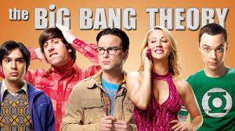
ADJETIVO – FLEXÃO DE GRAU
Grau Superlativo: há dois tipos: absoluto e relativo.
A) Absoluto:
Analítico (advérbio + adjetivo): Sheldon é muito inteligente.
Sintético (adjetivo + sufixo): Sheldon é inteligentíssimo.
Sufixos: Grandíssimo, Paupérrimo, humílimo.

Slide 7
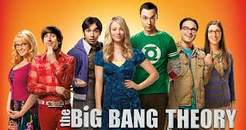
ADJETIVO – FLEXÃO DE GRAU
Grau Superlativo: há dois tipos: absoluto e relativo.
B) Relativo:
de superioridade (enaltece a qualidade de um ser dentre outros seres): Sheldon é o mais inteligente da (dentre) universidade.
de inferioridade (minimização da qualidade de um ser dentre outros seres): Leonard é o menos inteligente do grupo.

Slide 8
ADJETIVO – FLEXÃO DE GRAU
Grau Superlativo Relativo de Superioridade - atenção: os adjetivos abaixo apresentam formas diversas:
Bom | o/a melhor
Mau/Ruim | o/a pior
Grande | o/a maior
Pequeno | o/a menor

Slide 9
ADJETIVO – FLEXÃO DE GRAU
Valor discursivo - atenção: dependendo da posição do adjetivo, pode haver mudança de sentido ou até de classe gramatical.
Ele é um pobre homem (coitado).
Ele é um homem pobre (sem recursos).
Francisca é uma nobre pessoa (digna).
Francisca é uma pessoa nobre (aristocrata).

Slide 10
EXERCÍCIO
1) Aponte a forma superlativa absoluta sintética dos adjetivos abaixo:
Alto:
Ágil:
Amargo:
Baixo:
Doce:
Frágil:
Frio:
Magro:
Pobre:
j) Sábio:

Slide 11
EXERCÍCIO
1) Aponte a forma superlativa absoluta sintética dos adjetivos abaixo:
Alto: altíssimo.
Ágil: agilíssimo.
Amargo: amarguíssimo ou amaríssimo.
Baixo: baixíssimo ou ínfimo.
Doce: Docíssimo ou dulcíssimo.
Frágil: Fragílimo ou fragilíssimo.
Frio: Frigidíssimo ou friíssimo.
h) Magro: macérrimo ou magríssimo.
i) Pobre: paupérrimo ou pobríssimo.
j) Sábio: sapientíssimo.

Slide 12
EXERCÍCIO
2) Aponte a diferença de sentido entre as expressões abaixo:
Ele é um alto funcionário.
a) Ele é um funcionário alto.
b) O bravo capitão venceu muitas batalhas.
b) O capitão bravo venceu muitas batalhas.
c) Esta é uma simples questão.
c) Esta é uma questão simples.
d) Sempre foste um grande homem.
d) Sempre foste um homem grande.
e) Elisa é uma nova mulher.
e) Elisa é uma mulher nova.

Slide 13
EXERCÍCIO
2) Aponte a diferença de sentido entre as expressões abaixo:
Ele é um alto funcionário (posição, importância).
a) Ele é um funcionário alto (altura, comprimento).
b) O bravo capitão venceu muitas batalhas (corajoso).
b) O capitão bravo venceu muitas batalhas (nervoso).
c) Esta é uma simples questão (sem importância).
c) Esta é uma questão simples (fácil).
d) Sempre foste um grande homem (digno).
d) Sempre foste um homem grande (altura, comprimento).
e) Elisa é uma nova mulher (renovada).
e) Elisa é uma mulher nova (jovem).

Slide 14
EXERCÍCIO
3) No trecho: os passarinhos estão mais lentos que a rotação da eternidade, tem-se:
a) Um superlativo analítico de lento.
b) Um comparativo de superioridade.
c) Um superlativo absoluto.
d) Um comparativo de igualdade.
e) Um superlativo relativo de superioridade.

Slide 15
EXERCÍCIO
4) (VUNESP) Assinale a alternativa em que a reescrita do texto altera o sentido original:
a) Secaram as pequenas folhas, pensei que fosse morrer. = Secaram as folhas pequenas, pensei que fosse morrer.
b) É alguma coisa de vivo que se afirma com ímpeto e certeza. = É algo de vivo que, com ímpeto e certeza, afirma-se.
c) ... em um monte de terra trazido pelo jardineiro... = ... em um monte de terra que o jardineiro trouxe..
d) Anteontem aconteceu o que era inevitável... = Aquilo que era inevitável anteontem aconteceu...
e) Sou um ignorante, um pobre homem da cidade. = Sou um ignorante, um homem pobre da cidade.

Slide 16
EXERCÍCIO
5) O autor de D. Casmurro afirma que "José Dias amava os superlativos. Era um modo de dar feição monumental às ideias". Dentre os vários superlativos empregados por José Dias, assinale a única alternativa em que ocorre um emprego não previsto pela gramática normativa:
a) "Se soubesse, não teria falado, mas falei pela veneração, pela estima, pelo afeto, para cumprir um dever amargo, amaríssimo...”.
b) "Que ideias é essa? O estado dela é gravíssimo, mas não é mal de morte, e Deus pode tudo”.
c) "Sua mãe é uma santa, seu tio é um cavalheiro perfeitíssimo”.
d) "...porque ela é um anjo, anjíssimo...”.
e) "Oh! As leis são belíssimas”.

Slide 17
EXERCÍCIO
6) Leia, atentamente, o trecho extraído de Memórias Póstumas de Brás Cubas, abaixo transcrito:
"(...) a primeira é que eu não sou propriamente um autor defunto, mas um defunto autor, para quem a campa foi um berço (...)"
Identifique a classificação morfológica de autor e de defunto:
I - No primeiro caso, autor é substantivo e defunto é adjetivo.
II - No segundo caso, defunto é substantivo e autor é adjetivo.
III - Em ambos os casos, temos substantivos compostos.
Agora
a) I e II estão corretas.
b) II e III estão corretas.
c) I e III estão corretas.
d) todas estão corretas.
e) todas estão incorretas.

Slide 18
EXERCÍCIO
7) Marque o item que apresenta um adjetivo no grau superlativo absoluto analítico:
a) Ele é um dos mais inteligentes alunos da Escola.
b) A cerveja está geladíssima.
c) O problema da dívida externa é tão importante quanto o achatamento salarial.
d) A cerimônia de formatura a que assistimos foi linda, linda.
e) Naquela festa, o aluno parecia mais desinibido que o irmão.

Slide 19
EXERCÍCIO
8) Assinale a opção em que a inversão da ordem dos termos provoca, ao mesmo tempo, alteração de sentido e mudança de classe gramatical:
a) Consideravam-no um homem santo.
Consideravam-no um santo homem.
b) Tratava-se de um acordo comum.
Tratava-se de um comum acordo.
c) Era, sem dúvida, um grande homem.
Era, sem dúvida, um homem grande.
d) Tinha sido puro capricho de menina.
Tinha sido capricho puro de menina.

Slide 20
EXERCÍCIO
9) O adjetivo destacado em “...fino manto..." (L. 9), se deslocado para depois do substantivo “manto", sofre alteração de sentido, o que NÃO ocorre em:
a) Passamos por negras situações naquela época.
b) Aquele profissional é um pobre homem.
c) Ela era uma simples pessoa.
d) Recebi uma única oferta de trabalho.
e) Tornou-se, quando adulto, um grande homem.

Slide 21
EXERCÍCIO
10) O item abaixo em que a mudança de posição do adjetivo em relação ao substantivo NÃO provoca qualquer alteração no sentido original do segmento é:
a) Famílias pobres.
b) Inocente cidadão.
c) Qualquer artista.
d) Jornais velhos.
e) Setenta anos.

Slide 22
EXERCÍCIO
11) (FEC – Inspetor de Polícia) Todos os adjetivos em destaque estão empregados no texto para fazer a avaliação ou valoração pessoal de um fato, exceto:
a) (...) sua beleza singular.
b) (...) formas de integração social com as favelas pacificadas.
c) (...) grande contingente de pessoas.
d) (...) variedade extraordinária de manifestações.
e) (...) o melhor caminho para a adequação espacial dessas comunidades.

Slide 23
EXERCÍCIO
12) Classifique os adjetivos segundo o seu grau:
Matheus é mais inteligente do que José.
b) João é menos confiável do que Pedro.
c) Márcia é tão divertida quanto Sara.
d) Corinthians é melhor do que Palmeiras.
e) A ETEC é uma escola muito boa.
f) O professor Lucas é muito sábio.
g) O professor Lucas é sapientíssimo.
h) O professor Lucas é o mais sábio da escola.
i) Silas é o menos comportado da sala.
j) Essa modelo está macérrima!

Slide 24
EXERCÍCIO
12) Classifique os adjetivos segundo o seu grau:
a) Matheus é mais inteligente do que José. Comparativo de Superioridade.
b) João é menos confiável do que Pedro. Comparativo de Inferioridade.
c) Márcia é tão divertida quanto Sara. Comparativo de Igualdade.
d) Corinthians é melhor do que Palmeiras. Comparativo de Superioridade.
e) A ETEC é uma escola muito boa. Superlativo absoluto analítico.
f) O professor Lucas é muito sábio. Superlativo absoluto analítico.
g) O professor Lucas é sapientíssimo. Superlativo absoluto sintético.
h) O professor Lucas é o mais sábio da escola. Superlativo relativo de superiorid.
i) Silas é o menos comportado da sala. Superlativo relativo de inferioridade.
j) Essa modelo está macérrima! Superlativo absoluto sintético.

